Slide 1

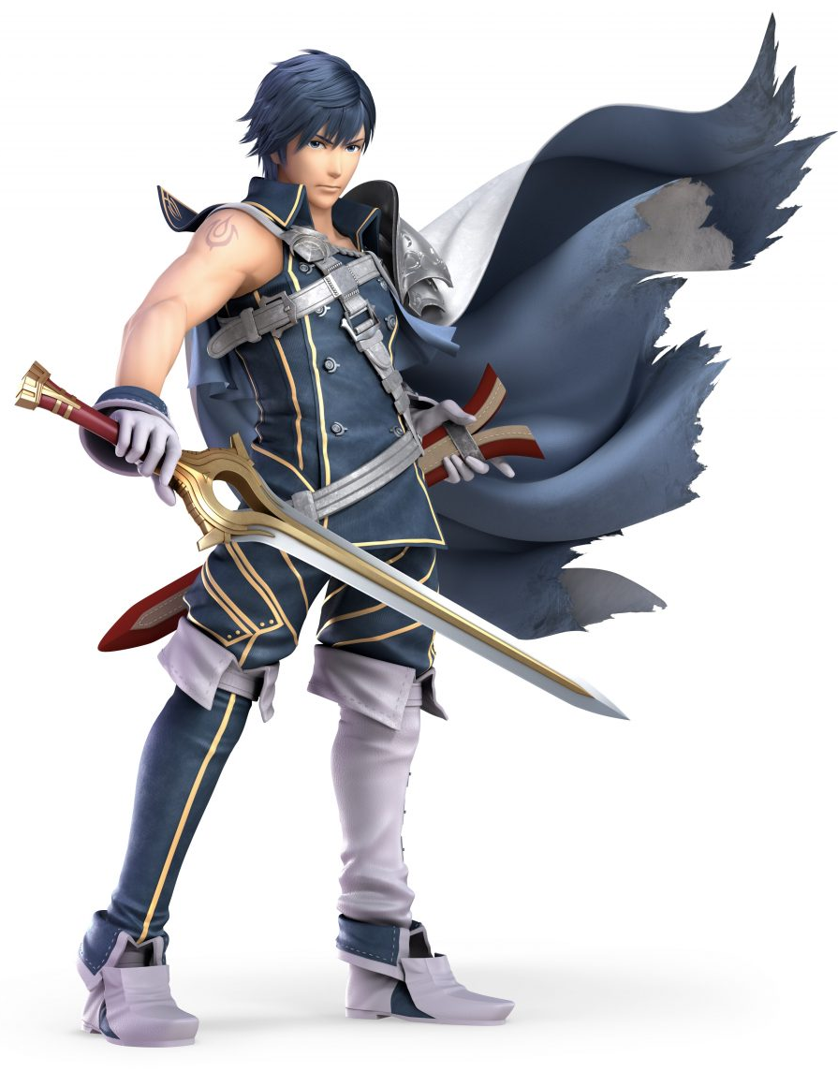
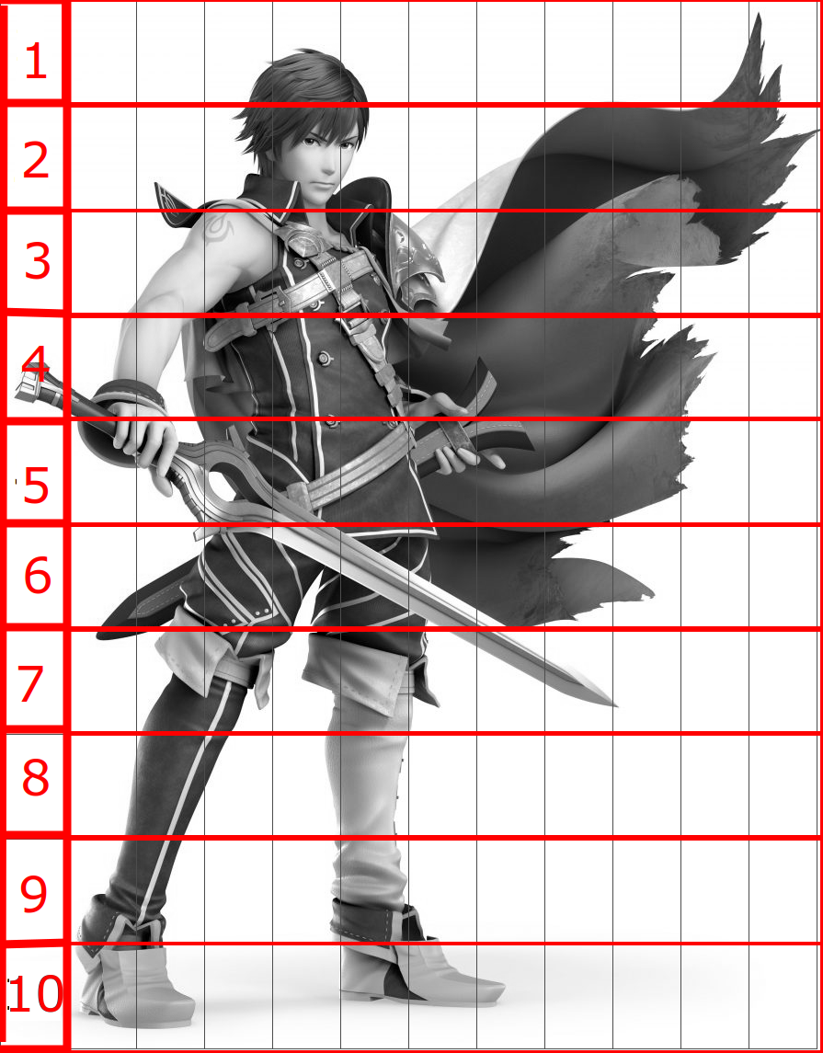
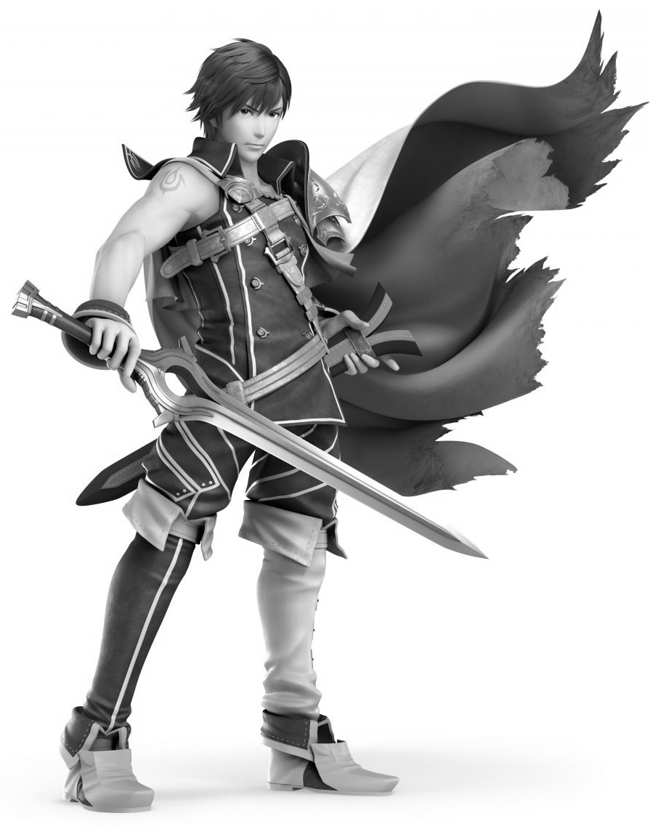
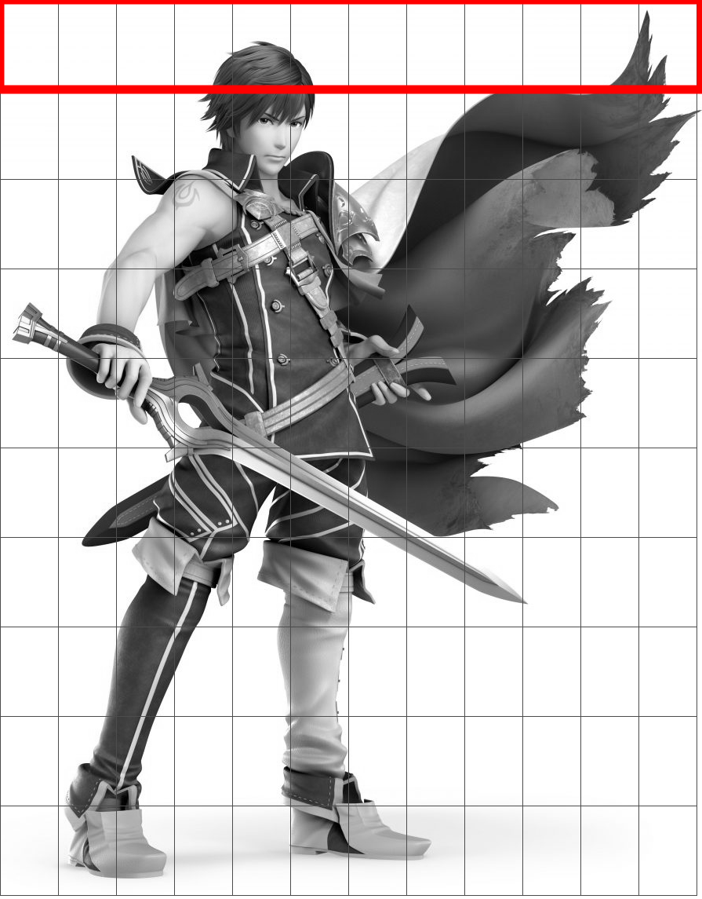
Raspberry Pi – Organigramme
Début
Capturer image
Convertir en
noir & blanc
Ligne = 1
Arduino = 3
Ligne
> 10 ?
Addresses : de 0x03 à 0x77
0x03 = 3
Notes:
** 4 clic **
Nous allons maintenant passer à une partie un peu plus technique, à savoir le fonctionnement du programme représentée sous forme d’organigramme.
Tout d’abord, on récupère simplement l’image et on la convertit en noir & blanc
* clic *
Une fois que c’est fait, on instancie 2 variables :
- « ligne » pour savoir sur quelle
ligne nous sommes.
- « arduino » pour stocker l’adresse des Arduino
En l’occurence au tout début nous sommes à la 1ere ligne, et la première addresse étant 0x03 en écriture hexadécimale, on l’initialise à 3 en base décimal.
* clic *
Ensuite on regarde si l’intégralité des lignes ont était traités, c’est-à-dire si l’image à était traités.
Pour notre exemple, on supposera que nous sommes à la 1ere case de la 1ere ligne, donc ca n’est pas le cas.

Slide 2
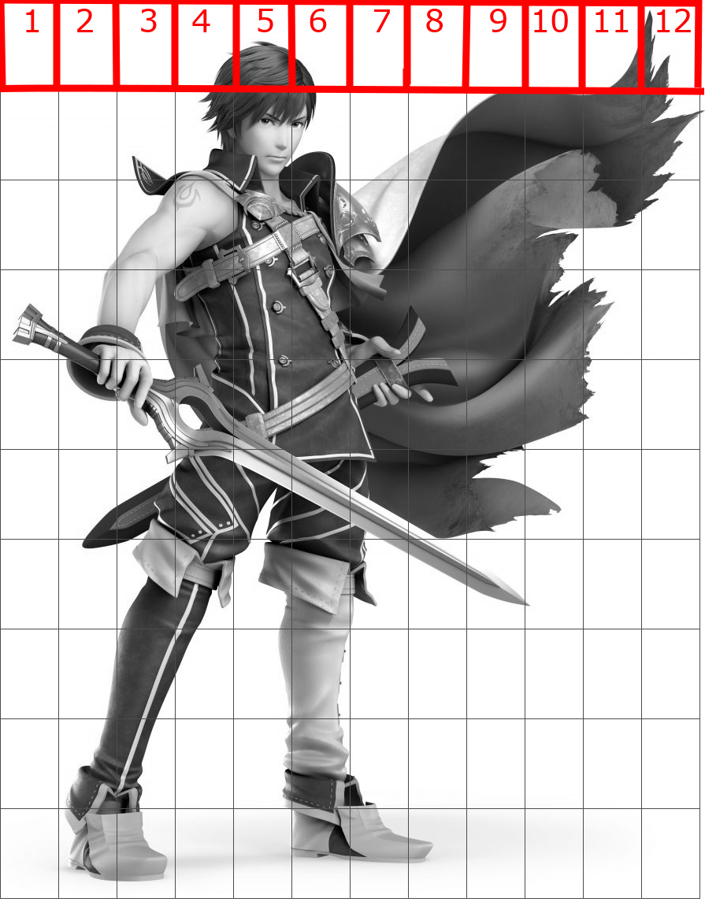
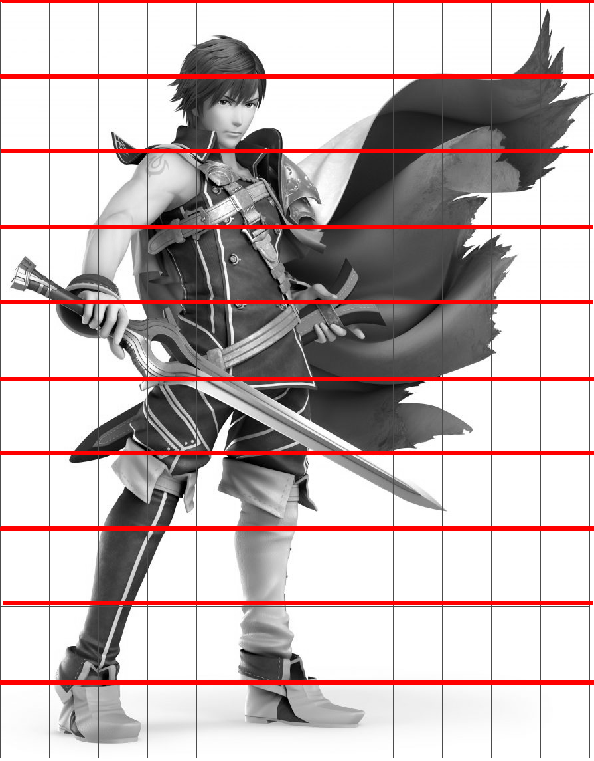
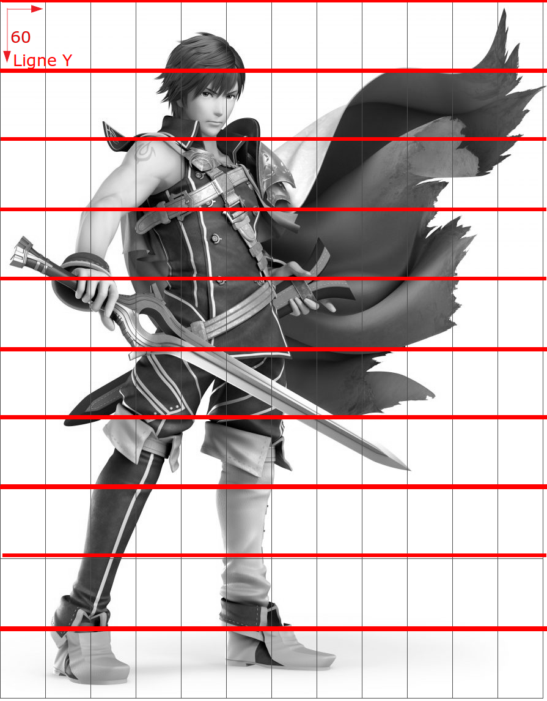
Raspberry Pi – Organigramme
Début
Ligne_Y = 60 * (Ligne-1)
Colonne = 1
De 800x600 à 12x10
Hauteur : 600 / 10 = 60
Capturer image
Convertir en
noir & blanc
Ligne = 1
Arduino = 3
Ligne
> 10 ?
NON
Notes:
** 4 clic **
On continue le traitement de l’image en initialisant 2 nouvelles variables :
- « Colonne » pour savoir sur quel colonne on es
- « Ligne_Y », qui nous servira à délimiter le premier pixel Y d’une case. Vu que nous passons d’une résolution de 800x600 à une résolution de 12*10, la hauteur d’une case est alors de 60 pixels

Slide 3
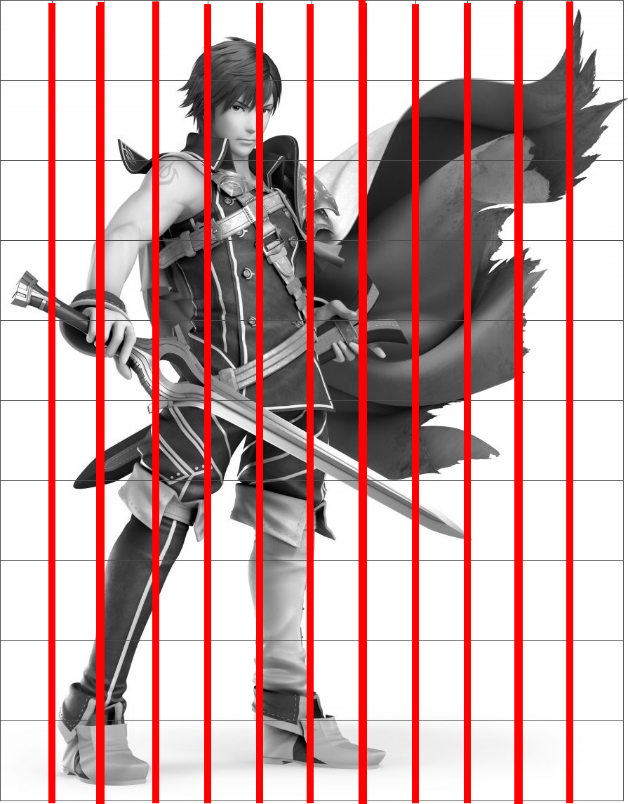
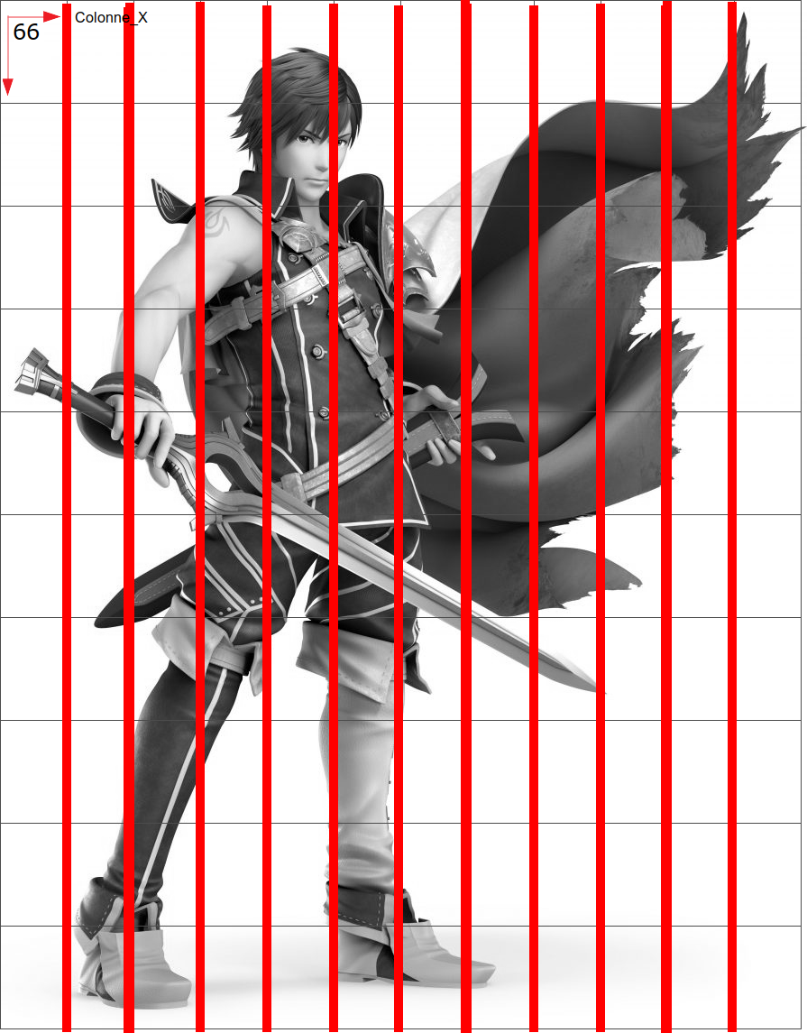
Raspberry Pi – Organigramme
Début
Ligne_Y = 60 * (Ligne-1)
Colonne = 1
Capturer image
Colonne
> 12 ?
Convertir en
noir & blanc
Ligne = 1
Arduino = 3
NON
Largeur : 800 / 12 = 66
Ligne
> 10 ?
NON
Colonne_X =
66 * (Colonne-1)
Notes:
** 3 clic **
Ensuite, on regarde si l’on a traité toutes les colonnes, c’est-à-dire l’intégralité d’une ligne.
Pour notre exemple, nous sommes à la 1ere colonne, donc ce n’est pas le cas
On initialise de nouveau une variable :
- « colonne_X » qui pointe vers le premier pixel X d’une case. Cette fois encore en changeant de résolution, on en déduit que la largeur d’une case est de 66.
Dans notre exemple, ligne_y et colonne_x vaut tout les deux 0, donc nous sommes bien dans la 1ere case

Slide 4

Raspberry Pi – Organigramme
Début
Capturer image
Convertir en
noir & blanc
Ligne = 1
Arduino = 3
1 case = 66*60 pixels
Ligne
> 10 ?
Colonne_X =
66 * (Colonne-1)
Notes:
** 3 clic **
Si on combine les valeurs que peuvent prendre ligne_Y et colonne_X, on obtient alors un quadrillage en 12*10 cases de notre image.
Grace à nos calculs de résolution, on sait également que cette case et toutes les autres fait 66*60 pixels
Si on suit notre exemple, sachant que nous sommes à la ligne 1 et à la colonne 1, nous sommes donc à la case 1.

Slide 5
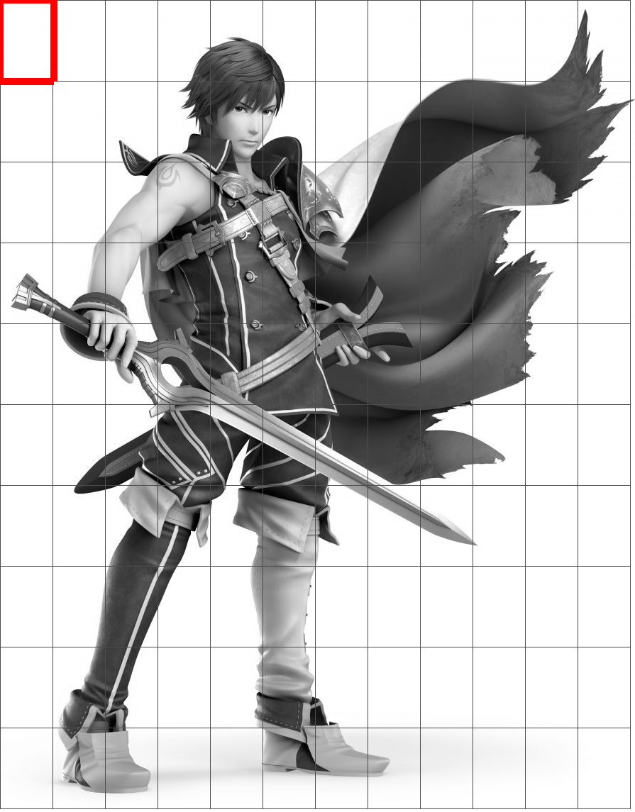
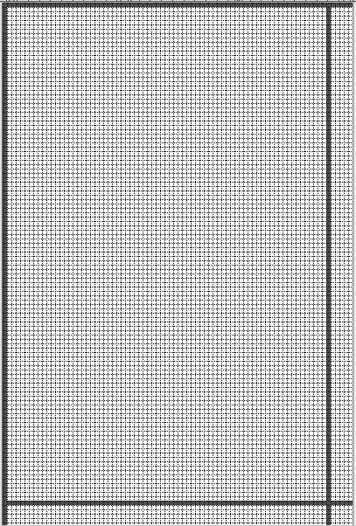
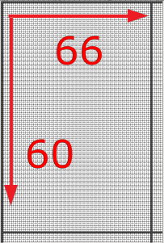
Raspberry Pi – Organigramme
Y = 0
Total_gris = 0
Y = 60 ?
NON
X = 0
X = 66 ?
Notes:
** clics **
Maintenant qu’on sait à quelle case on doit prendre la moyenne de gris, il nous reste à la calculer.
* clic *
On initialise d’abord :
- « Y », qui représente la ligne à laquelle on es dans la case. Une case est traité comme une image, elle a des lignes et colonnes composés de pixels.
- « Total de gris » qui stockera la valeur total de gris contenu dans la case.
* clic *
Ensuite, comme pour l’image, on vérifie si toutes les lignes ont étaient traités, c’est-à-dire si on a récupéré toutes les valeurs de gris de la case.
Dans notre exemple, nous ne sommes qu’au premier pixel.
* clic *
On initialise aussi X qui lui parcourt les colonnes de la case. On regarde si toutes les colonnes ont étaient traités, donc l’intégralité d’une ligne.

Slide 6
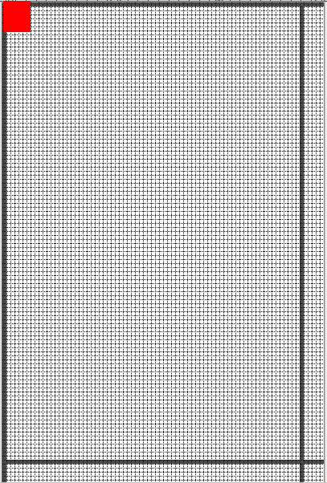
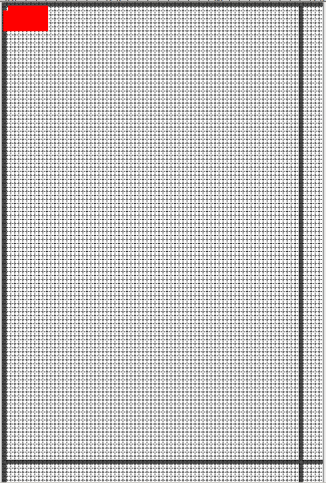
Raspberry Pi – Organigramme
Y = 0
Total_gris = 0
Ligne_Y = 0
Nouvelle ligne
Y = 60 ?
X += 1
NON
Total_gris +=
Valeur de gris du pixel
X = 0
Stocker moyenne de gris du pixel
X = 66 ?
Ligne_Y = 60
Colonne_X = 0
Colonne_X = 66
NON
Pixel_X =
X + Colonne_X
Pixel_Y =
Y + Ligne_Y
Y += 1
OUI
Notes:
** clics **
Vu que ce n’est pas le cas, sa nous renvoie non.
* clic *
Ici, on récupère les coordonnés du pixel. Pour notre exemple à la première itération, colonne_x et ligne_y vaut 0, donc on sait qu’on commence sur ses 2 lignes. X et Y valent également 0, donc les coordonnées sont 0;0.
* clic *
Une fois qu’on a la position du pixel, on récupère sa valeur de gris et on l’ajoute au total de gris de la case.
* clic *
On continue cette opération en passant au pixel suivant, et ce jusqu’a la fin de la rangée.
* clic *
Une fois qu’une rangée à était traitée, on passe à la suivante et on recommence l’opération.

Slide 7
Raspberry Pi – Organigramme
Y = 0
Total_gris = 0
66 * 60 = 3960 pixels
dans une case
Nouvelle ligne
OUI
Moyenne_gris = Total_gris / Nombre_pixels
Y = 60 ?
Moyenne_gris = Total_gris /
3960
X += 1
NON
Total_gris +=
Valeur de gris du pixel
Envoyer à l’Arduino
X = 0
Stocker moyenne de gris du pixel
X = 66 ?
Colonne += 1
NON
Pixel_X =
X + Colonne_X
Pixel_Y =
Y + Ligne_Y
Y += 1
OUI
Notes:
** clics **
Une fois qu’on a traité toutes les lignes de la case, on calcule sa valeur moyenne de gris, en prenant son total de gris divisé par le nombre de pixels dans la case.
Etant donnée qu’une case fait 66*60 pixels, on a un total de 3960 pixels dans la case.
* clic *
Maintenant qu’on a la valeur de gris de la case, on l’envoie à l’Arduino, qui la convertira en angle pour commander son premier servo-moteur.
Notre première case à était traité, on recommence alors l’opération pour la 2eme

Slide 8
Raspberry Pi – Organigramme
Début
Ligne_Y = 60 * (Ligne-1)
Colonne = 1
Nouvelle image
Capturer image
Colonne
> 12 ?
Convertir en
noir & blanc
OUI
Ligne += 1
Arduino += 1
NON
Ligne = 1
Arduino = 3
Ligne
> 10 ?
NON
Colonne_X =
66 * (Colonne-1)
OUI
Notes:
** 3 clic **
Et ce, jusqu’à que la ligne entière ait était traité.
* clic *
Une fois que c’est bon, on change de ligne et donc d’Arduino.
A la nouvelle ligne, même opération : pour chaque colonne on parcourt tout ses pixels pour calculer sa moyenne de gris.
* clic *
Une fois que l’image en elle-même à était traité, on recommence tout le programme pour la prise d’une nouvelle image.

Slide 9
Raspberry Pi – Fonctionnement
Début
pix_Y_D = 60 * I
J = 0
I = 0
I += 1
J = 10 ?
Capturer image
OUI
Convertir en
noir & blanc
NON
pix_X_D = 66 * J
I = 12 ?
NON
J += 1
OUI

